Slide 1
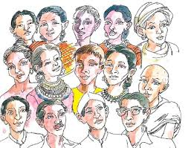

Slide 2
পরিচিতি
পাঠ-পরিচিতি
শিক্ষক-পরিচিতি
শ্রেণি : ষষ্ঠ
বিষয় : বাংলা প্রথম পত্র,
সময় : ৪৫ মিনিট,
তারিখ : ৩-১-২০২২ ।
নিমাই চন্দ্র মন্ডল,
সহকারী শিক্ষক,
পলাশী মাধ্যমিক বিদ্যালয়,
রোহিতা, মনিরামপুর,
যশোর ।
নিমাই চন্দ্র মন্ডল,
সহকারী শিক্ষক,
পলাশী মাধ্যমিক বিদ্যালয়,
রোহিতা, মনিরামপুর,
যশোর ।

Slide 3
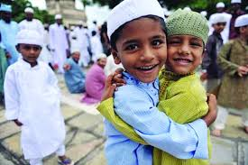
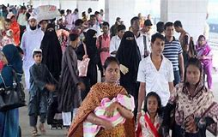
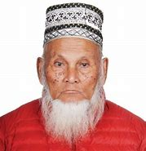
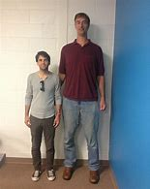
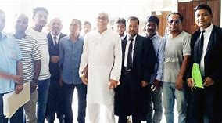
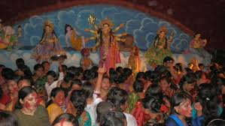
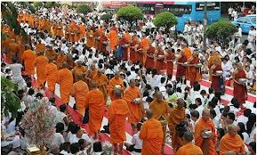
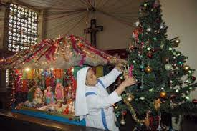
এসো আমরা কিছু ছবিদেখি

Slide 4
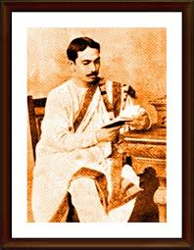
পাঠ-পরিচিতি
“মানুষ জাতি”
সত্যেন্দ্রনাথ দত্ত

Slide 5
শিখনফল
এই পাঠ শেষে শিক্ষার্থীরা---------
১। কবির জন্ম পরিচিতি বলতে ও লিখতে পারবে ।
২। নতুন শব্দের অর্থসহ বাক্য গঠণ করতে পারবে ।
৩। ধর্ম বর্ণ নয়- সবকিছুর উর্ধ্বে মানুষ এটাই ব্যাখ্যা করতে পারবে।

Slide 6
কবি-পরিচিতি
সত্যেন্দ্রনাথ দত্ত
জন্মপরিচয় : ১৮৮২ খ্রিষ্টাব্দ । কলকাতার কাছাকাছি নিমতা গ্রামে ।
শিক্ষাজীবন :এন্ট্রান্স ১৮৯৯ খ্রিষ্টাব্দ সেন্ট্রাল কলেজিয়েট স্কুল । এফ এ ১৯০১ খ্রিষ্টাব্দ জেনারেল অ্যাসেমব্লিজ ইনন্টিটিউশন ।
কর্মজীবন : প্রথমে ব্যবসা শুরু করেন কিছু পরে ব্যবসা ছেড়ে সাহিত্য সাধনা শুরু করেন । তিনি আরবি, ফারসি, ইংরেজিসহ অনেক ভাষা জানতেন ।
সাহিত্যকর্ম : কাব্য : সবিতা, সন্ধিক্ষণ, বেণু ও বীণা , হোমশিখা, কুহু ও কেকা, বিদায় আরতি, তুলির লিখন, অভ্র আবির ইত্যাদি ।
অনুবাদ কাব্য : তীর্থরেনু , তীর্থসলিল, মণিমঞ্জষা ইত্যাদি ।
গদ্যরচনা : জনম দুঃখী, চীনের ধূপ, রঙ্গামল্লী ইত্যাদি ।
জীবনাবসান : ১৯২২ খ্রিষ্টাব্দ ।

Slide 7
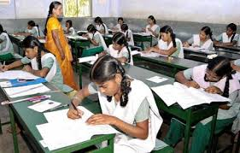
একক কাজ
জ্ঞানমূলকপ্রশ্ন , সময় = ২মিঃ
১, সত্যেন্দ্রনাথ দত্ত কোন গ্রামে জন্মগ্রহণ করেন ?
২, সত্যেন্দ্রনাথ দত্ত কত বছর বয়সে মৃত্যুবরণ করেন ?
উত্তর , ১, নিমতা গ্রামে। ২ , চল্লিশ বছর।

Slide 8
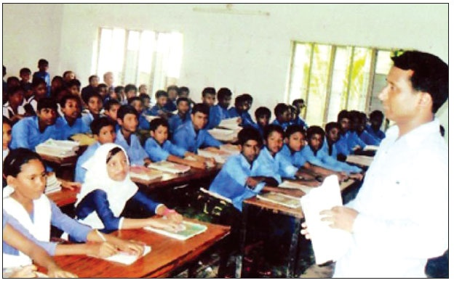
মানুষ জাতি
সত্যেন্দ্রনাথ দত্ত
আদর্শ পাঠ
জগৎ জুড়িয়া এক জাতি আছে
সে জাতির নাম মানুষ জাতি;
এক পৃথিবীর স্তন্যে লালিত
একই রবি শশী মোদের সাথি।
শীতাতপ ক্ষুধা তৃষ্ণার জ্বালা
সবার আমরা সমান ব্যঝি,
কচি কাঁচাগুলি ডাঁটো করে তুলি
বাচিবার তরে সমান যুঝি।
দোসর খুঁজি ও বাসব বাঁধি গো,
জলে ডুবি, বাঁচি পাইলে ডাঙা ,
কালো আর ধলো বাহিরে কেবল
ভিতরে সবারই সমান রাঙা ।
বাহিরের ছোপ আঁচড়ে সে লোপ
ভিতরের রং পলকে ফোটে,
বামুন, শূদ্র, বৃহত, ক্ষুদ্র
কৃত্রিম ভেদ ধূলায় লোটে।
রাগে অনুরাগে নিদ্রিত জাগে
আসলে মানুষ প্রকট হয়,
বর্ণে বর্ণে নাই রে বিশেষ
নিখিল জগৎ ব্র ক্ষময়।
বংশে বংশে নাহিকো তফাত
বনেদি কে আর গর- বনেদি,
দুনিয়ার সাথে গাঁথা বুনিয়াদ
দুনিয়া সবারি জনম-বেদি।

Slide 9
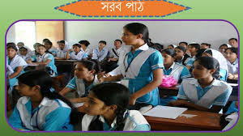
মানুষ জাতি
সত্যেন্দ্রনাথ দত্ত
সরব পাঠ
জগৎ জুড়িয়া এক জাতি আছে
সে জাতির নাম মানুষ জাতি;
এক পৃথিবীর স্তন্যে লালিত
একই রবি শশী মোদের সাথি।
শীতাতপ ক্ষুধা তৃষ্ণার জ্বালা
সবার আমরা সমান ব্যঝি,
কচি কাঁচাগুলি ডাঁটো করে তুলি
বাচিবার তরে সমান যুঝি।
দোসর খুঁজি ও বাসব বাঁধি গো,
জলে ডুবি, বাঁচি পাইলে ডাঙা ,
কালো আর ধলো বাহিরে কেবল
ভিতরে সবারই সমান রাঙা ।
বাহিরের ছোপ আঁচড়ে সে লোপ
ভিতরের রং পলকে ফোটে,
বামুন, শূদ্র, বৃহত, ক্ষুদ্র
কৃত্রিম ভেদ ধূলায় লোটে।
রাগে অনুরাগে নিদ্রিত জাগে
আসলে মানুষ প্রকট হয়,
বর্ণে বর্ণে নাই রে বিশেষ
নিখিল জগৎ ব্র ক্ষময়।
বংশে বংশে নাহিকো তফাত
বনেদি কে আর গর- বনেদি,
দুনিয়ার সাথে গাঁথা বুনিয়াদ
দুনিয়া সবারি জনম-বেদি।

Slide 10
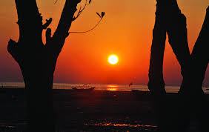
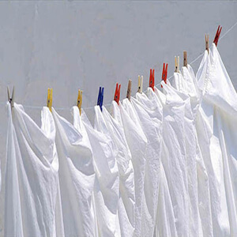
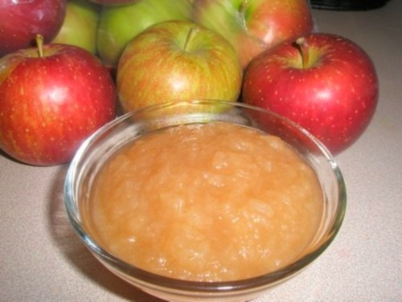
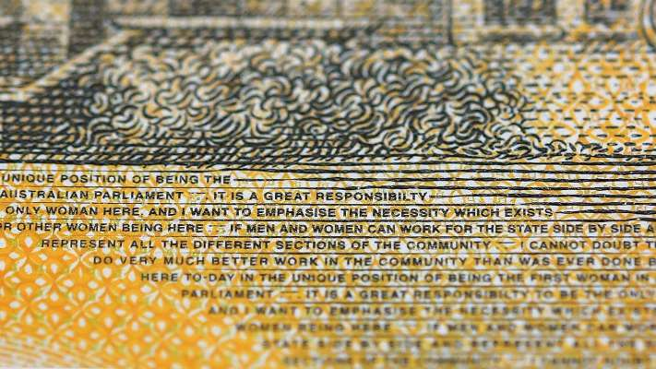
নতুন শব্দের অর্থ
১। ‘রবি-শশী’ -
১। সূর্য ও চাঁদ।
২। ‘ধলো’ -
২। সাদা । ফরসা।
৩। ‘ডাঁটো’-
৩। পুষ্ঠ। শক্ত।
৪। ‘ছোপ’-
৪। ছাপ /দাগ ।

Slide 11
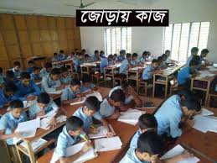
জোড়ায় কাজ
1, নিচের নতুন শব্দের অর্থসহ বাক্য গঠণ কর ।
১, বনেদি=
২, ছোপ=

Slide 12
কতার মূলভাবিব
মানুষ জাতিই কবিতাটি কবি সত্যেন্দ্রনাথ দত্তের’অভ্র আবীর’ কাব্যগ্রন্থ থেকে নেওয়া হয়েছে। মূল কবিতার নাম ‘জাতির পাঁতি’।
দেশে দেশে, ধর্মে ও বর্ণের পার্থক্য সৃষ্টি করে মানুষে মানুষে যে ভেদাভেদ সৃষ্টি করা হয়েছে, কবি মানুষকে তার চেয়ে উপরে আসন দিয়েছেন। আমাদের এই পৃথিবী জাতি-ধর্ম-বর্ণ নির্বিশেষে সব মানুষেরই বাসভূমি। এই ধরণীর স্নেহ-ছায়ায় এবং একই সূর্য ও চাঁদের আলোতে লালিত ও প্রতিপালিত হচ্ছে সব মানুষ। শীতলতা ও উষ্ণতা, ক্ষুধা ও তৃষ্ণার অনুভূতি সব মানুষেরই সমান। বাইরের চেহারায় মানুষের মধ্যে সাদা-কালো ব্যবধান থাকলেও সব মানুষের ভেতরের রং এক ও অভিন্ন। সবারই শরীরে প্রবাহিত একই লাল রক্ত।
মানুষ আজ জাতিভেদ, গোত্রভেদ, বর্ণভেদ ও বংশকৌলীন্য ইত্যাদি কৃত্রিম পরিচয়ে নিজেদের পরিচয়কে সংকীর্ণ ও গন্ডিবন্ধ করেছে। কিন্তু গোটা দুনিয়ার সঙ্গে মানুষের যে জন্মসম্পর্ক, সেই বিচারে মানুষের আসল পরিচয় হচ্ছে সে মানুষ এবং তাদের মধ্যে কোনা ভেদাভেদ থাকবার কথা নয়। সারা পৃথিবীতে জাতি, ধর্ম, বর্ণ, গোত্র-পরিচয়ের উর্ধ্বে যে সমগ্র মানবসমাজ, কবি এই কবিতায় মানুষের সেই পরিচয়কেই তুলে ধরেছেন। পৃথিবীর সব মানুষকে নিয়েই গড়ে উঠেছে মানুষ জাতি।

Slide 13
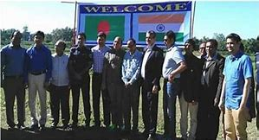
ছবি দেখি ও কবিতাংশটুকু পড়ি
জগৎ জুড়িয়া এক জাতি আছ
সে জাতির নাম মানুষ জাতি।

Slide 14
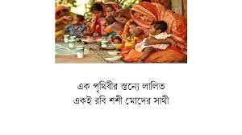
ছবি দেখি ও কবিতাংশটুকু পড়ি
এক পৃথিবীর স্তান্যে লালিত
একই রবি শশী মোদের সাথি।

Slide 15
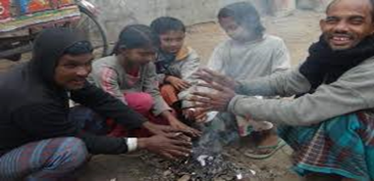
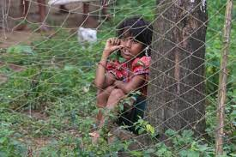
শীতাতপ ক্ষুধা তৃষ্ণার জ্বালা
সবাই আমরা সমান বুঝি,

Slide 16
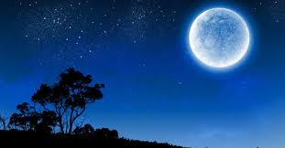
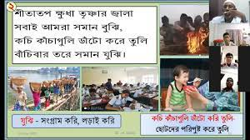
কচি কাঁচাগুলি ডাঁটো করে তুলি
বাঁচিবার তরে সমান যুঝি।

Slide 17
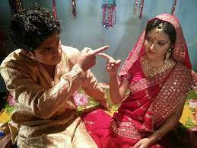
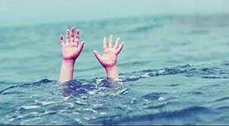
দোসর খুজি ও বাসর বাঁধি গো,
জলে ডুবি, বাঁচি পাইলে ডাঙা ,

Slide 18
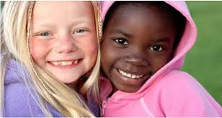
কালো আর ধলো বাহিরে কেবল
ভিতরে সবারই সমান রাঙা ।

Slide 19
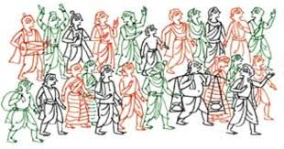
বাহিরের ছোপ আঁচড়ে সে লোপ
ভিতরের রং পলকে ফোটে,

Slide 20
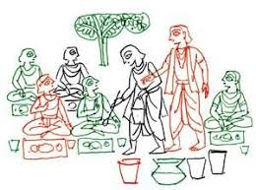
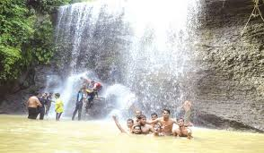
বামুন, শুদ্র, বৃহৎ ক্ষুদ্র
কৃত্রিম ভেদ ধূলায় লোটে ।

Slide 21
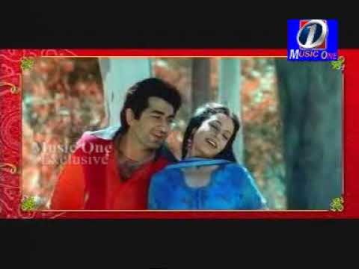
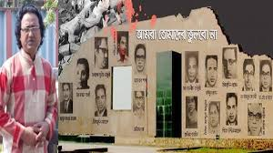
রাগে অনুরাগে নিদ্রিত জাগে
আসল মানুষ প্রকট হয় ,

Slide 22
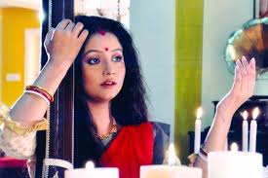
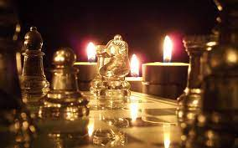
বর্ণে বর্ণে নাই রে বিশেষ
নিখিল জগৎ ব্রক্ষময় ।

Slide 23
বংশে বংশে নাহিকো তফাত
বনেদি কে আর গর- বনেদি,

Slide 24
দুনিয়ার সাথে গাঁথা বুনিয়াদ
দুনিয়া সবারি জনম –বেদি ।

Slide 25
জোড়ায় কাজ
অভিন্ন তথ্যভিত্তিক বহুনির্বাচনি প্রশ্ন
উদ্দীপকটি পড়ে ১ও ২নং প্রশ্নের উত্তর দাও :
রফিকুল,গনেশ ও ডন তিন বন্ধু। ঈদ,পূজা ও বড়দিনে তারা একে অপরের বাড়িতে বেড়াতে যায়।
১। অনুচ্ছেদটির ভাবের সঙ্গে কোন কবিতার ভাবগত মিল রয়েছে ?
ক ) মানুষ জাতি খ) সুখ গ ) জন্মভূমি ঘ) মুজিব
২। উক্ত মিলের কারণ-
।, জাতিভেদ, বর্ণভেদ কৃত্রিম
।।, সকল মানুষের অভ্যন্তরীণ গঠণ অভিন্ন
।।।,সকল মানুষের ভালোবাসার অনুভুতি অভিন্ন
নিচের কোনটি সঠিক ?
ক) । খ) ।ও ।। গ) ।। ও ।।। ঘ) ।,।। ও ।।।
উত্তর : ১=ক, ২=ঘ ,

Slide 26
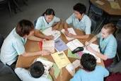
দলিয় কাজ
অনুধাবনমূলক প্রশ্ন , সময় ৫মিঃ
গ =দল
১, “বাঁচিবার তরে সমান যুঝি।” – ব্যাখ্যা কর।
ক = দল
১, “একই পৃথিবীর জন্যে ললিত” –চরণটির ব্যাখ্যা কর ।
ঘ = দল
১, ‘বাহিরের ছোপ আঁচড়ে যে লোপ।’ – লাইনটি ব্যাখ্যা কর ।
খ =দল
১, “ একই রবি শশী মোদের সাথি।” – ব্যাখ্যা কর।

Slide 27
মূল্যায়ণ
১। মানুষের মধ্যে সাদা আর কালোর পার্থক্য কোথায় থাকে ?
১, বাহিরে
২। জগৎ জুড়ে যে এক জাতি আছে সে জাতির নাম কী ? ,
২) মানুষ জাতি
৩। ‘দোসর’ শব্দের আভিধানিক অর্থ কী ?
৩) বন্ধু
৪। কত বছর বয়সে সত্যেন্দ্রনাথ দত্ত মৃত্যুবরণ করেন ?
৪) ৪০ বছর

Slide 28
বাড়ির কাজ
১, মানুষে মানুষে কী ধরনের ভেদাভেদ চোখে পড়েছে? সে সম্পর্কে বর্ণনা দাও।

Slide 29
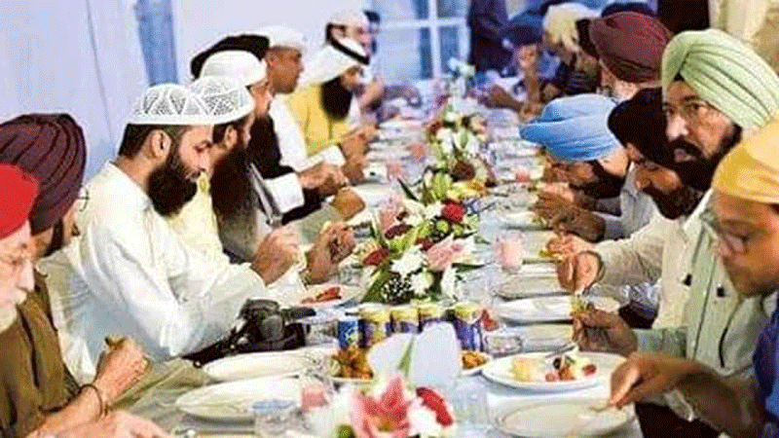
সবাইকে ধন্যবাদ

